Slide 1
Las Políticas de la UE en América Central

Slide 2
INDICE
Contexto y tendencias de la UE
Relaciones UE-América Central
Nueva estrategia de seguridad ciudadana de la UE en América Central

Slide 3
Contexto en la UE:
En los últimos años: ( ver documento de AI)
Crisis: Brexit, efecto Trump en Europa, empleo y crecimiento, vs austeridad
Política de vecindad: Migración, conflictos en países vecinos a la UE (norte de África, Ucrania, Siria etc)

Slide 4
Tendencias relaciones UE-AL
Promocionar acuerdos comerciales con otras regiones/países
Acuerdo comercial con América Central-
TLC con Colombia/El Perú/México/Ecuador
Negociaciones de Acuerdo de Asociación con Mercosur/Cuba
Diálogo Político:
Búsqueda de posiciones comunes sobre foros multilaterales
Debilitamiento político de la UE como actor internacional
Delegaciones Vs Embajadas sobre DDHH
Oportunidad para posicionar temas de sociedad civil: Feminicidio, Grupo Enlace/filtro
Cooperación:
Ha habido una disminución de la cooperación de la UE para AL
Retiro de la cooperación de países miembros de la UE
Foco de la UE en países de situación de extrema pobreza y conflicto
Promoción del sector privado como actor de desarrollo- Visita CACIF
El crecimiento inclusivo y cambio climático son las prioridades que mas apoyo financiero recibirán hasta el 2020
Mayor apoyo a proyectos regionales, de mayor envergadura financiera y de visibilidad.

Slide 5
SEGUNDA PARTE: Relaciones UE- América Central
Notes:
Alla presentar las publicaciones, consequencias de los acuerdos en los ejes centrales de etc. lo que tu mencionaste (20min?).

Slide 6
AdA UE-América Central
Futuro marco jurídico relaciones UE-América Central
Firmado en Junio 2012 en Honduras
Diálogo Político
Cooperación
Comercio: NUEVO PILAR
Entrada en vigor pilar comerciales entre agosto y diciembre 2013

Slide 7
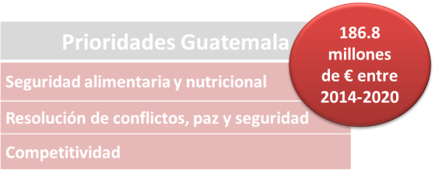
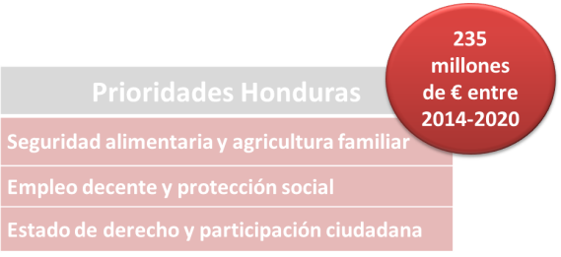
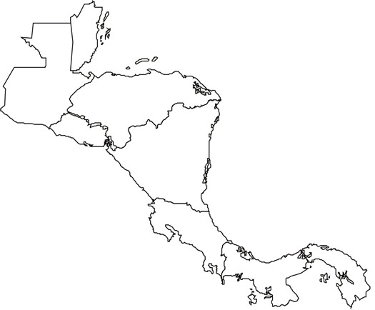
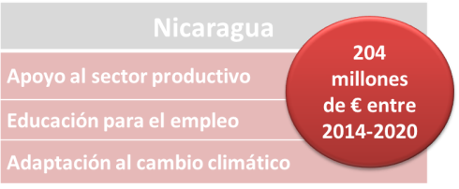
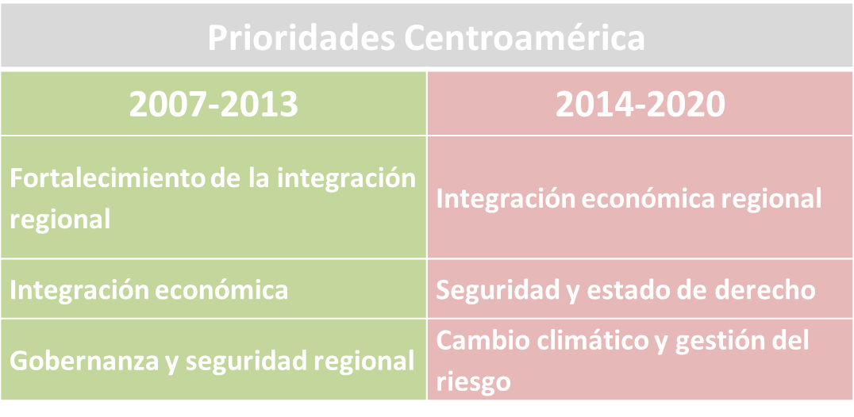
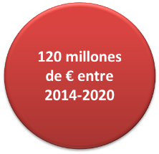
Prioridades para Centroamérica y por país 2014-2020

Slide 8
Tendencias e impactos:
Centroamérica: mayor exportación materias primas y maquinarias de baja industrialización y la UE, tecnología e inversiones en sector servicios, producción energética, etc
Medición de impactos del AdA:
Consenso general en que es muy pronto para analizar impactos reales
Marco de liberalización económica y acuerdos con otros países y regiones que hacen difícil separar impactos
Necesario dar seguimiento a casos concretos en sectores de mayor intercambio

Slide 9
Caso Berta Caceres.
Investigacion CIDH
VS
Responsablidad de Estados Europeos sobre el comportmaiento de empresas europeas financian proyecto hidroelectrica.

Slide 10
TERCERA PARTE: La estrategia de seguridad ciudadana de la Union Europea en América Central: un proceso de definicion en curso
Notes:
Alla presentar las publicaciones, consequencias de los acuerdos en los ejes centrales de etc. lo que tu mencionaste (20min?).

Slide 11
Time Line
2011
Estrategia de Seguridad de Centroamérica
Coordinación SICA
Impulso de la UE
2014: A nivel Europeo
Consejo de la Unión Europea “ Estrategia de la UE sobre seguridad ciudadana en América Central y Caribe.
Por qué una estrategia de la UE? Dar coherencia a las acciones de la UE y sus países miembros en materia de seguridad ciudadana (diálogo político y cooperación)
ESCA
2014 Adopción de las estrategias de cooperación UE América Latina
40 mil euros para CA “Seguridad y Estado de Derechos”/ El Salvador/Guatemala y Honduras
El Salvador, Guatemala Honduras
2015: A nivel UE América Central y Caribe –
Cumbre UE CELAC
Reafirman su apoyo a la ESCA
Plan de acción Jefes de Gobierno UE
Seguridad ciudadana es esencial y su apoyo
Como prioridad de diálogo y cooperación regional, pero también nacional –en El Salvador, Guatemala y Honduras
No es una nueva prioridad

Slide 12
Concepto de seguridad Humana para la UE
« Seguridad ciudadana » es esencial para alcanzar el desarrollo social y economico en America Central
Relacion explicita entre seguridad y desarrollo
Consenso Europeo para el Desarrollo
Agenda para el Cambio
Enfoque integral de la UE crisis y conflictos externos. 2013
Enfoque multisectorial y multidimensional
Plan de Accion: Mencion a las causas estructurales del conflicto
« inclusion social y economica, educacion…. Gobernanza politica »
Enfoque intergral basado en DDHH
Drogas Capitulo importante de las relaciones UE-America Latina
Cooperacion Europea modesta vs EEUUIniciativa Regional de Seguridad para Centroamerica (CARSI)

Slide 13
Seguridad y Cooperacion
Estrategia de Seguridad
Desarrollar una agenda de seguridad ciudadana compartida con la region
Fortalecer la capacidad de los Gobiernos para ofrecer servicios publicos de calidad.
Fomentar la cooperacion regional e internacional en actividades operacionales con el fin de luchar contra la inseguridad en Centromercia y Caribe
Cuatro pilares:
Aplicación de la ley
Prevención de la violencia (ESCA)
Rehabilitación, reintegración y gestión penitenciaria (ESCA)
Consolidación institucional (ESCA)
Enfoques: respeto DDHH, abordaje multiactores, promoción cultura de la paz

Slide 14
La estrategia de seguridad ciudadana
Preguntas abiertas:
Contexto centroamericano cambiante y rol prominente de EEUU y la Alianza para la Prosperidad
Cuál es el espacio para participación de las organizaciones de la sociedad civil?
Cuál es el valor agregado de la UE en términos políticos y en relación a otros donantes?
Cómo se negocian prioridades de diálogo político e intervenciones cuando los gobiernos promueven cada vez más la mano dura, militarización de fuerzas policiales, criminalización, etc

Slide 15
Estudio de caso: Fortalecimiento sistema de Justicia en Honduras/Guate
PASS PADH SEJUST- Fortalecimiento de la seguridad y la justicia en Guatemala y Honduras. ( Aprox. 70 mil Euros)
Exitos:
el fortalecimiento de la CICIG en Guatemala, en la lucha contra la impunidad a través de SEJUST;
el fortalecimiento de recursos humanos en el sector Seguridad y Justicia en Honduras a través del PASS;
el fortalecimiento de la Fiscalía de DDHH en Honduras a través del PADH.
Debilidades:
no han obtenido los resultados esperados
cambios de gobierno y sus consecuentes cambios de personal, enfoques y prioridades, problemas administrativos y financieros o retrasos en el desembolso de fondos.
La escasa o nula coordinación con otros programas con temáticas similares y
la mínima vinculación con organizaciones de la sociedad civil, que en muchos casos desconocen estos programas
Fallos en los organismos de dirección de los programas, que no han cumplido debidamente con su papel en la toma de decisiones políticas ni han coordinado correctamente a nivel interinstitucional y programático, fallos que la UE no ha corregido a través de acciones concretas.

Slide 16
Peticiones de la sociedad civil
Proyeccion VIDEO

